Slide 1
TEMEL HAL DEĞİŞTİRME İŞLEMLERİ
TERMODİNAMİK - 1
Dr. Ali Tekin GÜNER

Slide 2
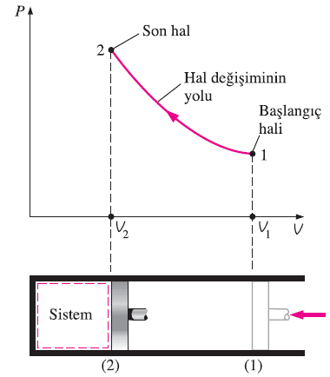
TEMEL HAL DEĞİŞTİRME İŞLEMLERİ
TEMEL KAVRAMLAR
Sistemin bir denge halinden diğer bir denge haline geçişi hal değişimi olarak adlandırılır.
Bir hal değişimi sırasında sistemin geçtiği hallerden oluşan diziye hal değişiminin yolu denir.
Bir sistem geçirdiği bir dizi hal değişimi sonunda yeniden ilk haline dönmesine ise çevrim denir.
Kapalı sistemlerin (Ör. Otto ve Dizel Motorlar) enerji analizlerine başlamadan önce bu sistemlerin teorik çevrimlerini oluşturan temel hal değişimlerini bilmek gerekir.

Slide 3

TEMEL HAL DEĞİŞTİRME İŞLEMLERİ
ENTROPİ
Entropi, sistemdeki düzensizliğin bir ölçüsü olarak tanımlanabilmektedir.
Sistemdeki düzensizlik arttıkça entropi de artar.
Örneğin bir gaz ısıtıldığında moleküllerin hareketleri hızlandığından ve düzensizleştiğinden entropisi artar.
Entropi aşağıdaki bağıntıdan hesaplanabilir:
$$dS=\frac{dQ}{T}$$

Slide 4
TEMEL HAL DEĞİŞTİRME İŞLEMLERİ
EN ÇOK KULLANILAN TEMEL HAL DEĞİŞTİRME İŞLEMLERİ
  Sabit Hacim (İzokor)
  Sabit Basınç (İzobar)
  Sabit Sıcaklık (İzotermal)
  Tersinir Adyabatik (İzentropik)
  Politropik hal değişimleridir.

Slide 5
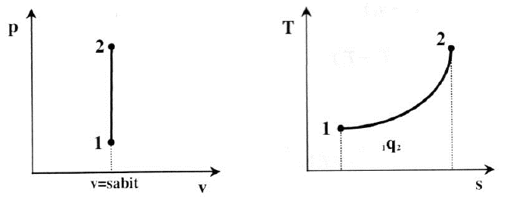
1. Sabit Hacim (İzokor) Hal Değiştirme
Termodinamik hal değişiminin sabit hacimde gerçekleştiği işlemdir.
Bu işlemde entropi değişimi söz konusudur ve sistemdeki basınç ile sıcaklık değişmektedir.

Slide 6
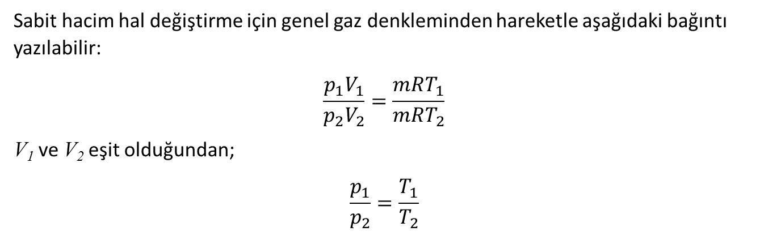
1. Sabit Hacim (İzokor) Hal Değiştirme
Sabit hacim hal değiştirme için genel gaz denkleminden hareketle aşağıdaki bağıntı yazılabilir:
$$\frac{p_{1}V_{1}}{p_{2}V_{2}}=\frac{mRT_{1}}{mRT_{2}}$$
V₁ ve V₂ eşit olduğundan;
$$\frac{p_{1}}{p_{2}}=\frac{T_{1}}{T_{2}}$$

Slide 7


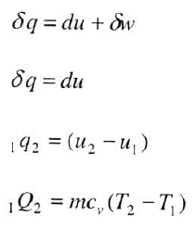
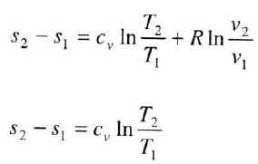

1. Sabit Hacim (İzokor) Hal Değiştirme
p-v diyagramının altındaki alan işi ve T-s diyagramının altındaki alan ısıyı verdiğine göre;
Sabit hacim hal değiştirme işi:
dv = 0 olduğundan:
Sisteme verilen ısı:
Entropi değişimi:

Slide 8
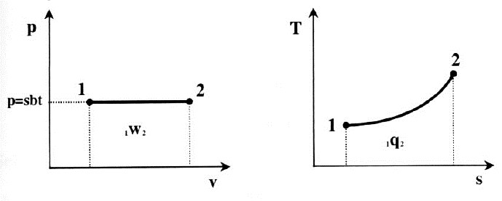
2. Sabit Basınç (İzobar) Hal Değiştirme
Termodinamik hal değişiminin sabit basınçta gerçekleştiği işlemdir.
Bu işlemde entropi değişimi söz konusudur ve sisteme ısı verilirken hacim değişmekte, basınç ise sabit kalmaktadır.

Slide 9
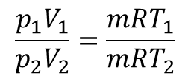

2. Sabit Basınç (İzobar) Hal Değiştirme
Sabit basınç hal değiştirme için genel gaz denkleminden hareketle aşağıdaki bağıntı yazılabilir:
$$\frac{p_{1}V_{1}}{p_{2}V_{2}}=\frac{mRT_{1}}{mRT_{2}}$$
$$\frac{V_{1}}{V_{2}}=\frac{T_{1}}{T_{2}}$$
p₁ ve p₂ eşit olduğundan;

Slide 10



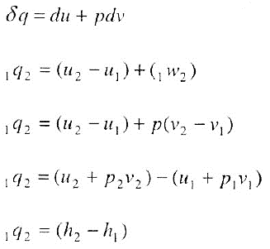

2. Sabit Basınç (İzobar) Hal Değiştirme
Sabit basınç hal değiştirmenin işi:
P1=p2=sbt →
Pv=RT →
Sabit basınç hal değiştirmede sisteme verilen ısı:
İdeal gazlar için dh= c_{p}dT olduğundan;

Slide 11


2. Sabit Basınç (İzobar) Hal Değiştirme
Sabit basınç hal değiştirme esnasındaki entropi değişimi:
p1 = p2, ln1 = 0 olduğu için;

Slide 12
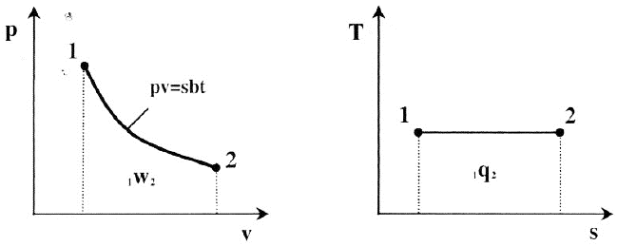
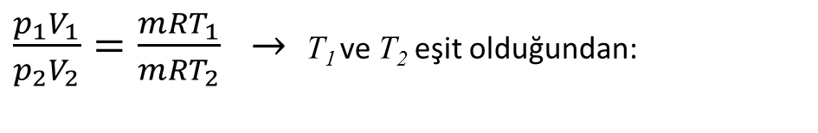

3. Sabit Sıcaklık (İzoterm) Hal Değiştirme
Bu termodinamik hal değişiminde sıcaklık sabit kalmaktadır.
$\frac{p_{1}V_{1}}{p_{2}V_{2}}=\frac{mRT_{1}}{mRT_{2}} →$T₁ ve T₂ eşit olduğundan:
$$\frac{V_{1}}{V_{2}}=\frac{p_{2}}{p_{1}}$$

Slide 13







3. Sabit Sıcaklık (İzoterm) Hal Değiştirme
Sabit sıcaklık hal değiştirmenin işi:
pv = sabit olduğu için:
ya da
Ayrıca, $\frac{V_{1}}{V_{2}}=\frac{T_{1}}{T_{2}}$ olduğundan:
ya da

Slide 14







3. Sabit Sıcaklık (İzoterm) Hal Değiştirme
Sabit sıcaklıkta sisteme verilen ısı:
du = c_{v}dT olduğundan:
T₁ = T₂ olduğundan:
Sabit sıcaklıkta entropi değişimi:
T₁ = T₂ , ln1 = 0 olduğundan:
Ayrıca, $\frac{V_{1}}{V_{2}}=\frac{P_{2}}{P_{1}}$ olduğundan:

Slide 15
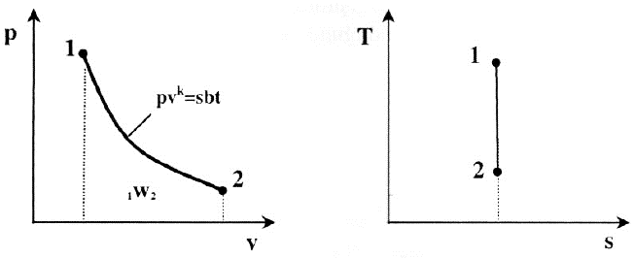
  4. Tersinir Adyabatik (İzentropik) Hal Değiştirme
Hal değiştirme işlemi sırasında ısı alış-verişi olmuyorsa, yani entropi “s” sabit ise, bu işleme tersinir adyabatik ya da izentropik hal değiştirme denir.
T-s diyagramının altında kalan alan ‘0’ olduğu için;
dq = Tds = 0
ds = s₂ - s₁ = 0

Slide 16





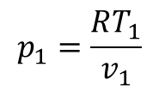

4. Tersinir Adyabatik (İzentropik) Hal Değiştirme
Sabit basınçtaki özgül ısının, sabit hacimdeki özgül ısıya oranı: (adyabatik üs)
$$k=\frac{C_{p}}{C_{v}}$$
Özgül ısıların farkı ise gaz sabitini vermektedir:
$${R{=C}_{p}−C}_{v}$$
Temel adyabatik bağıntısı:
Ya da:
$$p_{1}=\frac{RT_{1}}{v_{1}}$$
şeklinde yazılırsa:
ve
elde edilir.

Slide 17

4. Tersinir Adyabatik (İzentropik) Hal Değiştirme
İzentropik hal değiştirmenin işi:
Tersinir adyabatik hal değiştirmede entropi değişimi olmadığından ısı değişimi:

